Slide 1
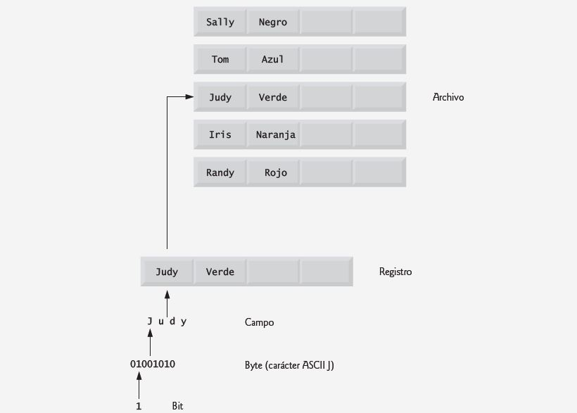
Jerarquía de datos

Slide 2
Archivos y flujos
C# considera a cada archivo como un flujo secuencial de bytes.
Cuando se ejecuta un programa, el entorno en tiempo de ejecución crea tres objetos flujo, a los cuales se puede acceder mediante las siguientes propiedades:
Console.In se refiere al objeto flujo de entrada estándar, el cual permite a un programa introducir datos desde el teclado.
Console.Out se refiere al objeto flujo de salida estándar, el cual permite a un programa imprimir datos en la pantalla.
Console.Error se refiere al objeto flujo de error estándar, el cual permite a un programa imprimir mensajes de error en la pantalla.

Slide 3
La clase abstracta Stream ofrece la funcionalidad para representar flujos como bytes.
Las siguientes clases (todas del espacio de nombres System.IO) heredan de la clase Stream:
La clase FileStream puede utilizarse para escribir y leer datos hacia y desde, archivos respectivamente.
La clase MemoryStream habilita la transferencia de datos directamente desde/hacia la memoria; esto es mucho más rápido que leer desde, y escribir hacia, dispositivos externos.
La clase PipeStream expone un objeto Stream alrededor de una canalización, que admite tanto canalizaciones anónimas como canalizaciones con nombre.
La clase BufferedStream la técnica de uso de un búfer para transferir datos desde/hacia un flujo.

Slide 4
DEFINICIÓN
Un archivo es una colección de datos guardados en un dispositivo de almacenamiento permanente.
Aunque C# ve a los archivos como un flujo de bytes, es conveniente concebirlos como un conjunto de registros que poseen una marca de fin de archivo (eof ).
La información de un archivo se organiza en registros, los registros en campos, los campos en bytes, y los bytes en bits.
Para que un programa pueda manejar un archivo en un dispositivo de almacenamiento permanente, como por ejemplo un disco, primero debe crearse un flujo. Un flujo es como un conducto a través del cual se transportarán los datos hacia o desde el dispositivo de almacenamiento. Los datos fluirán entre la memoria RAM de la computadora y el dispositivo de almacenamiento.

Slide 5
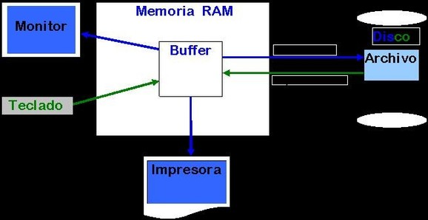
Dispositivos E/S
Si los datos van a enviarse desde la memoria hacia el disco, se trata de un flujo de SALIDA ( Output, en Inglés); si los datos van a enviarse desde el disco hacia la memoria , el flujo es de ENTRADA (Input, en Inglés).
A las operaciones de ENTRADA se les conoce como de LECTURA (Read, en Inglés); a las de SALIDA se les conoce como de ESCRITURA (Write, en Inglés).
En la siguiente figura se esquematiza la relación existente entre los dispositivos de Entrada/Salida y los flujos.

Slide 6
CLASIFICACIÓN
Dependiendo del tipo de datos que manejan en sus registros, los archivos se clasifican en archivos de texto y archivos binarios.
Archivos De Texto. Los datos en los archivos de texto se graban como secuencias de bytes . Por ejemplo, el dato 123456 se graba como una secuencia de 6 bytes y no como un entero, por lo que no pueden realizarse operaciones matemáticas con él. El manejo de archivos de texto se puede llevar a cabo por medio de dos tipos de flujos: de bytes y de caracteres.
Archivos Binarios. Cuando se requiere efectuar operaciones con datos de alguno de los tipos primitivos (bool, byte, double, float, int, long, short, etc.), tales datos deberán escribirse y leerse en formato binario.

Slide 7
OPERACIONES BÁSICAS Y TIPO DE ACCESOS
Las operaciones básicas en archivos son:
Creación
Apertura
Lectura
Escritura
Recorrido
Cierre
Archivos De Texto: El manejo de archivos de texto se puede llevar a cabo por medio de dos tipos de flujos: de bytes y de caracteres.

Slide 8
OPERACIONES BÁSICAS Y TIPO DE ACCESOS
Archivos De Texto Con Flujos De Bytes: Para escribir o leer datos de tipo byte en un archivo se declara un flujo de la clase FileStream, cuyos constructores son:
FileStream (string nombre , FileMode modo )
FileStream (string nombre , FileMode modo , FileAccess acceso )
Donde:
Nombre es el nombre del archivo en disco, incluyendo la trayectoria.
Ejemplo
"C: \\ POOISC \\ ARCHIVOS \\ archivo.txt"
O Su Forma Equivalente
@ "C: \ POOISC \ ARCHIVOS \ archivo.txt"

Slide 9
OPERACIONES BÁSICAS Y TIPO DE ACCESOS
FileStream (string nombre , FileMode modo , FileAccess acceso )
Modo es un valor del tipo enumerado FileMode; puede tomar uno de los siguientes valores:
CreateNew: Crea un nuevo archivo. Si el archivo existe, lanzará una excepción del tipo IOException.
Create: Crea un nuevo archivo. Si el archivo existe, será sobreescrito.
Open: Abre un archivo existente.
OpenOrCreate: Abre un archivo, si existe;en caso contrario, se crea un nuevo archivo.
Truncate: Abre un archivo existente y lo trunca a cero bytes de longitud.
Append: Abre un archivo para agregarle datos al final.Si el archivo no existe, lo crea.
Acceso es un valor del tipo enumerado FileAccess ; puede tomar uno de los siguientes valores:
Read: Permite leer un archivo.
ReadWrite: Permite leer o escribir en el archivo.
Write: Permite escribir en el archivo.

Slide 10
OPERACIONES BÁSICAS Y TIPO DE ACCESOS
Archivos De Texto Con Flujos De Caracteres: En este caso los datos se manejan por medio de flujos de caracteres, utilizando las clases StreamWriter y StreamReader.
StreamWriter es una clase derivada de TextWriter.
Sus constructores son:
StreamWriter (string nombre ) // Abre un nuevo flujo para escribir en un archivo especificado por nombre .
StreamWriter (Stream flujo ) // Utiliza un flujo existente para escribir.
Antes de ser escritos, los datos son convertidos automáticamente a un formato portable de 8 bits (UTF-8, UCS Transformation Format 8).
Los objetos de la clase StreamWriter poseen varios métodos, entre los que destacan:
Write()
WriteLine()
Flush()
Además, poseen la propiedad BaseStream .

Slide 11
OPERACIONES BÁSICAS Y TIPO DE ACCESOS
StreamReader es una clase derivada de TextReader y cuenta con los siguientes constructores:
StreamReader (string nombre ) abre un nuevo flujo para leer de un archivo especificado por nombre.
StreamReader (Stream flujo ) utiliza un flujo existente para leer.
Algunos de los métodos más importantes de la clase StreamReader son:
Read( )
ReadLine( )
Peek( )
DiscardBufferData( )

Slide 12
OPERACIONES BÁSICAS Y TIPO DE ACCESOS
Archivos Binarios: Cuando se requiere efectuar operaciones con datos de alguno de los tipos primitivos, tales datos deberán escribirse y leerse en formato binario. El espacio de nombres System.IO proporciona las clases:
BinaryWriter
BinaryReader
Con estas clases se podrán manipular datos de los tipos primitivos y cadenas de caracteres en formato UTF-8.
Los archivos escritos en formato binario no se pueden desplegar directamente en los dispositivos de salida estándar, como el monitor, sino que deben leerse a través de flujos de la clase BinaryReader.
BinaryWriter crea flujos para escribir archivos con datos de los tipos primitivos en formato binario. Su constructor es:
BinaryWriter ( Stream flujo )
Y requiere, como parámetro, un flujo de la clase Stream o sus derivadas. Ejemplo
FileStream fs =new FileStream("datos.dat",FileMode. Create ,FileAccess. Write );
BinaryWriter bw=new BinaryWriter( fs );

Slide 13
OPERACIONES BÁSICAS Y TIPO DE ACCESOS
Un objeto de la clase BinaryWriter actúa como filtro entre el programa y un flujo de la clase FileStream.
En la siguiente tabla se describen algunos de los principales métodos y propiedades de la clase BinaryWriter:
Write(byte) Escribe un valor de tipo byte.
Write(byte[]) Escribe una cadena como una secuencia de bytes.
Write(char) Escribe un valor de tipo char.
Write(char[]) Escribe una cadena como una secuencia de caracteres.
Write(short) Escribe un valor de tipo short.
Write(int) Escribe un valor de tipo int.
Write(long) Escribe un valor de tipo long.
Write(Decimal) Escribe un valor de tipo Decimal.
Write(float) Escribe un valor de tipo float.
Write(double) Escribe un valor de tipo double.
Write(string) Escribe una cadena de caracteres en formato UTF-8.El primero o los dos primeros bytes especifican el número de bytes de datos escritos en la cadena.
BaseStream Obtiene el flujo base ( fs en el ejemplo mostrado).
Close Cierra el flujo y libera los recursos adquiridos.
Flush Limpia el buffer asociado con el flujo.
Seek Establece el apuntador de Lectura/Escritura en el flujo.

Slide 14
OPERACIONES BÁSICAS Y TIPO DE ACCESOS
BINARYREADER crea flujos para leer archivos con datos de los tipos primitivos en formato binario, escritos por un flujo de la clase Binaryreader. Su constructor es:
BinaryReader ( Stream flujo )
Y requiere, como parámetro, un flujo de la clase Stream o sus derivadas.
Ejemplo
FileStream fs =new FileStream("datos.dat",FileMode. Open ,FileAccess. Read );
BinaryReader br=new BinaryReader( fs );

Slide 15
OPERACIONES BÁSICAS Y TIPO DE ACCESOS
Un objeto de la clase BinaryReader actúa como filtro entre un flujo de la clase FileStream y el programa.
En la siguiente tabla se describen algunos de los principales métodos y propiedades de la clase BinaryReader:
Read(byte) Devuelve un valor de tipo byte.
Read (byte[]) Devuelve una cadena como una secuencia de bytes.
Read (char) Devuelve un valor de tipo char.
Read (char[]) Devuelve una cadena como una secuencia de caracteres.
Read (short) Devuelve un valor de tipo short.
Read (int) Devuelve un valor de tipo int.
Read (long) Devuelve un valor de tipo long.
Read (Decimal) Devuelve un valor de tipo Decimal.
Read (float) Devuelve un valor de tipo float.
Read (double) Devuelve un valor de tipo double.
Read (string) Devuelve una cadena de caracteres en formato UTF-8. El primero o los dos primeros bytes especifican el número de bytes de datos que serán leídos.
BaseStream Obtiene el flujo base ( fs en el ejemplo mostrado).
Close Cierra el flujo y libera los recursos adquiridos.
Flush Limpia el buffer asociado con el flujo.
PeekChar Obtiene el siguiente carácter, sin extraerlo.

Slide 16
OPERACIONES BÁSICAS Y TIPO DE ACCESOS
ACCESO ALEATORIO
Cuando se abre un archivo, se puede acceder a sus registros de manera secuencial o de manera aleatoria.
El acceso aleatorio consiste en posicionar el apuntador de archivo en una localidad específica del archivo. Este tipo de acceso es necesario cuando se requiere modificar alguno de los campos de un registro. En lugar de leer desde el primero hasta el registro elegido, el apuntador se posiciona, en una especie de salto, hasta dicho registro.
El salto se hace con base al conteo de los bytes existentes entre una posición inicial y el primer byte del registro elegido.
Para el acceso aleatorio a los registros de un archivo, la clase FileStream implementa las propiedades Position y Length , así como el método Seek( )
Position devuelve la posición actual, en bytes, del apuntador de archivo.
El apuntador de archivo marca el byte donde se hará la siguiente operación de lectura o de escritura.

Slide 17
OPERACIONES BÁSICAS Y TIPO DE ACCESOS
La declaración de la propiedad Position es:
public long Position ;
La propiedad Length devuelve la longitud del archivo en bytes. Está declarada así:
public long Length ;
El método Seek( ) mueve el apuntador de archivo a una ubicación localizada desp bytes, a partir de la posición pos del archivo. La sintaxis para Seek( ) es:
public long Seek( long desp , SeekOrigin pos )
El desplazamiento desp puede ser positivo o negativo.
La posición pos puede tomar uno de los siguientes valores del tipo enumerado SetOrigin .
Begin El inicio del archivo.
Current Posición actual del apuntador de archivo.
End El final del archivo.

Slide 18
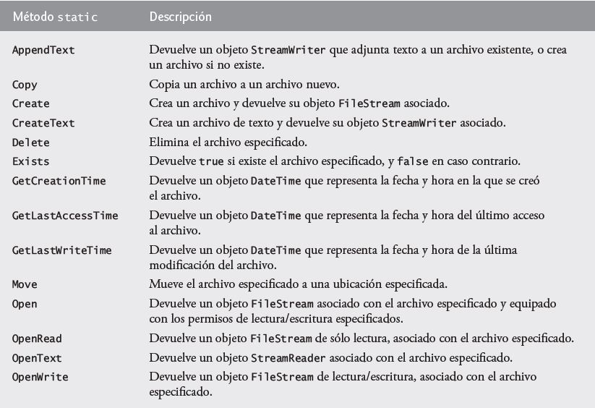
Las clases File y Directory
Las clases File y Directory permiten a los programas manipular archivos y directorios en el disco.
La clase File puede determinar información acerca de los archivos y puede usarse para abrir archivos en modo de lectura o de escritura.

Slide 19
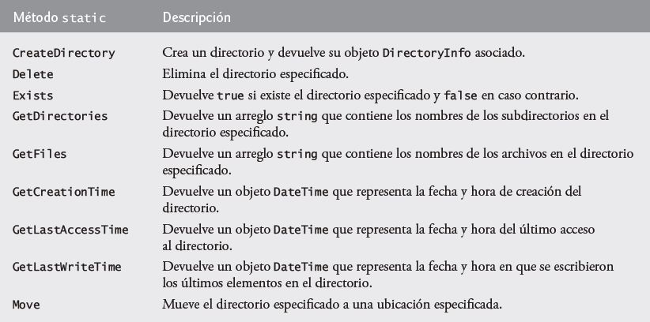
Las clases File y Directory
La clase Directory cuenta con herramientas para manipular directorios.

Slide 20
Serialización
Un objeto serializado se representa como una secuencia de bytes que incluye los datos de ese objeto, así como información acerca del tipo del objeto y los tipos de los datos almacenados en ese objeto.
Una vez que se escribe un objeto serializado en un archivo, puede leerse desde ese archivo y deserializarse; esto es, la información sobre el tipo y los bytes que representan al objeto y sus datos pueden usarse para recrear al objeto en la memoria.

Slide 21
Serialización
La clase BinaryFormatter (espacio de nombres System.Runtime.Serialization.Formatters.Binary) permite escribir o leer objetos completos en/desde un flujo.
El método Serialize de BinaryFormatter escribe en un archivo la representación de un objeto.
El método Deserialize de BinaryFormatter lee esta representación de un archivo y reconstruye el objeto original.
Ambos métodos lanzan una excepción SerializationException si ocurre un error durante la serialización o la deserialización.
Ambos métodos requieren un objeto Stream (por ejemplo, FileStream) como parámetro, para que el objeto BinaryFormatter pueda acceder al flujo correcto.

